Slide 1



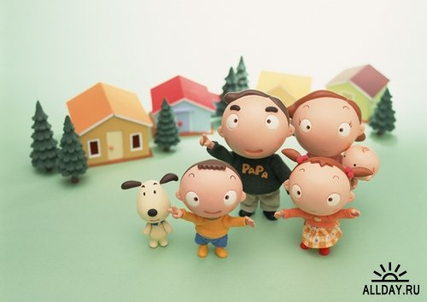
МЕТОДИЧЕСКИЙ СЕМИНАР
ВОСПИТАТЕЛЬ
МБДОУ «Детский сад комбинированного вида №17»
г. Уссурийска
Уссурийского городского округа
БЛОЩИЦЫНА
МАРИНА ГЕОРГИЕВНА

Slide 2
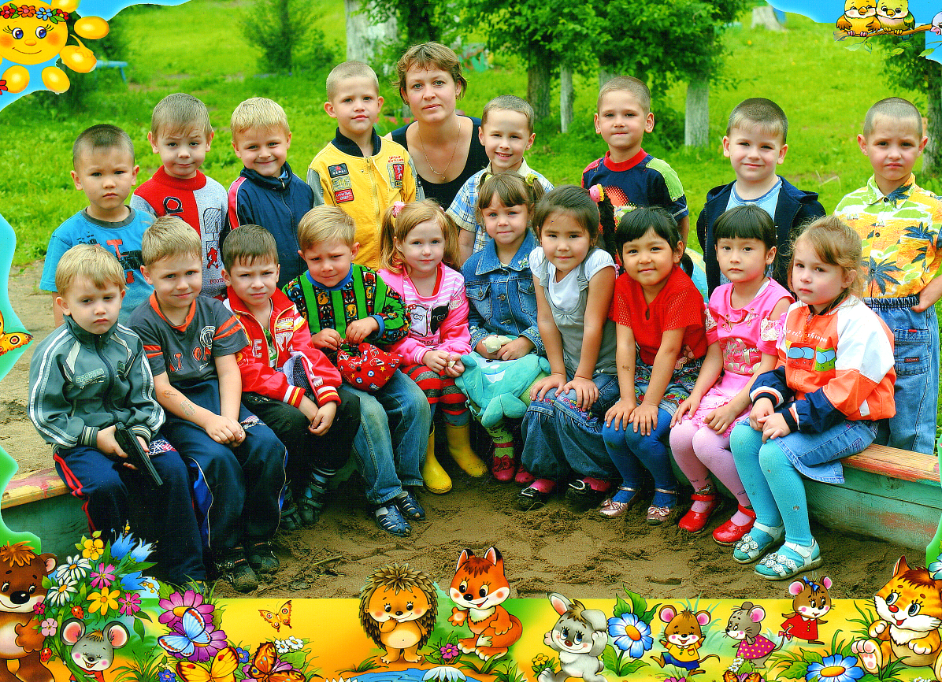
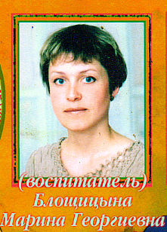
Я – ВОСПИТАТЕЛЬ!

Slide 3
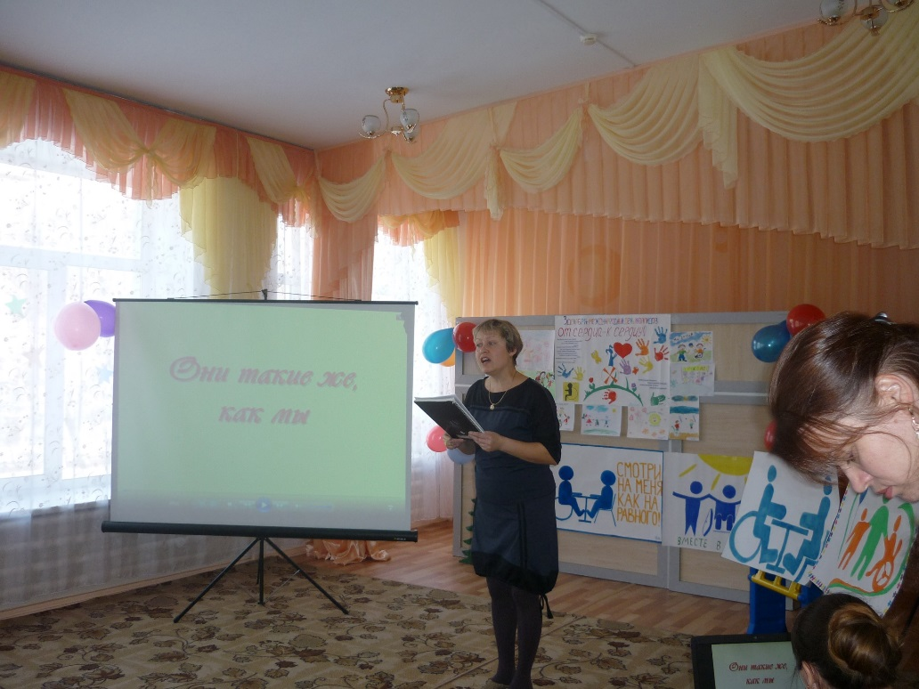
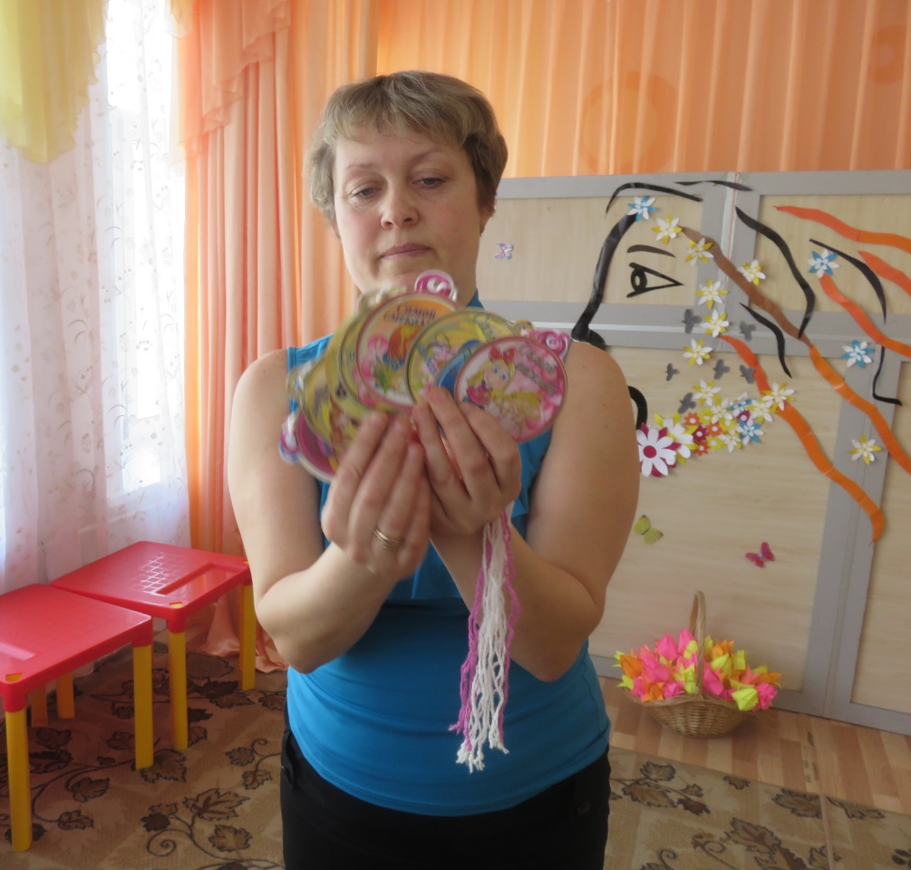
ПРЕДСТАВЛЕНИЕ ОПЫТА РАБОТЫ

Slide 4
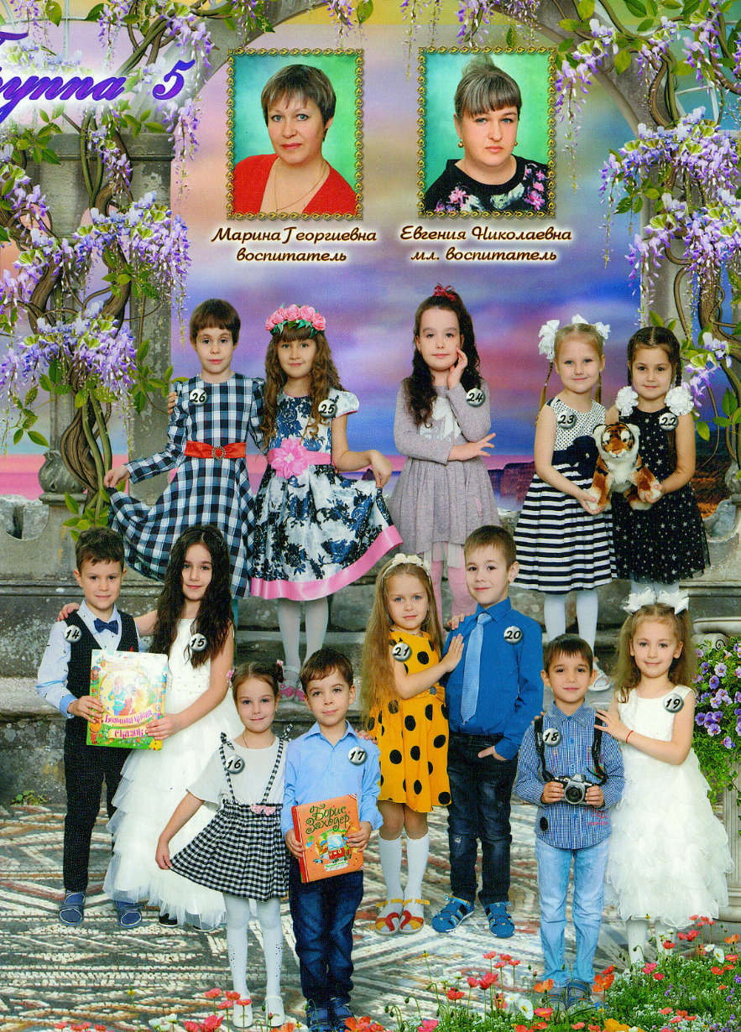
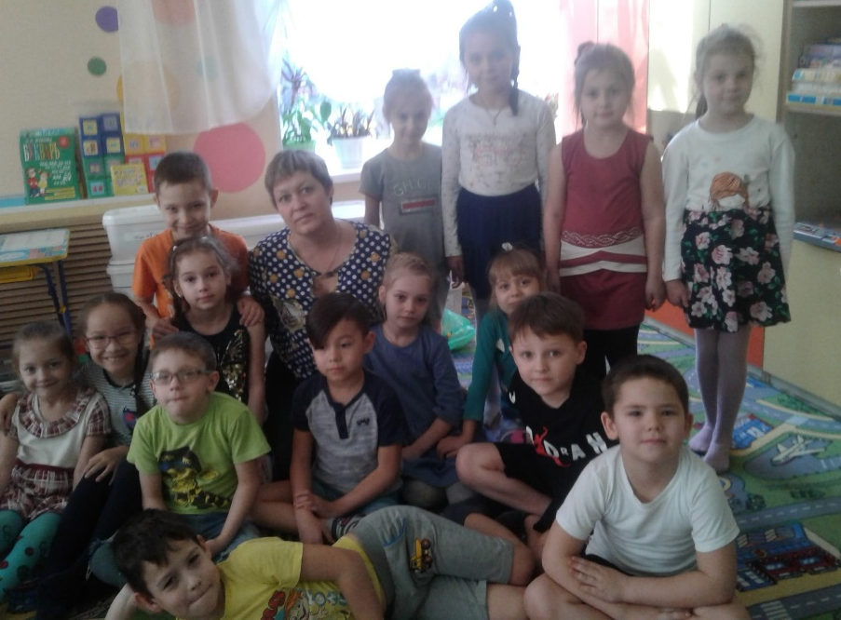
МАМА – ГЛАВНОЕ СЛОВО В КАЖДОЙ СУДЬБЕ

Slide 5
ПРОБЛЕМА - КРИЗИС СЕМЬИ
60%
70%
80%
90%

Slide 6

ЗАДАЧА СОВРЕМЕННОГО ОБРАЗОВАНИЯ
ЗАДАЧА СОВРЕМЕННОГО ОБРАЗОВАНИЯ
Воспитание социально-активной, самостоятельной, творческой личности, способной эффективно адаптироваться к социально-экономическим изменениям

Slide 7
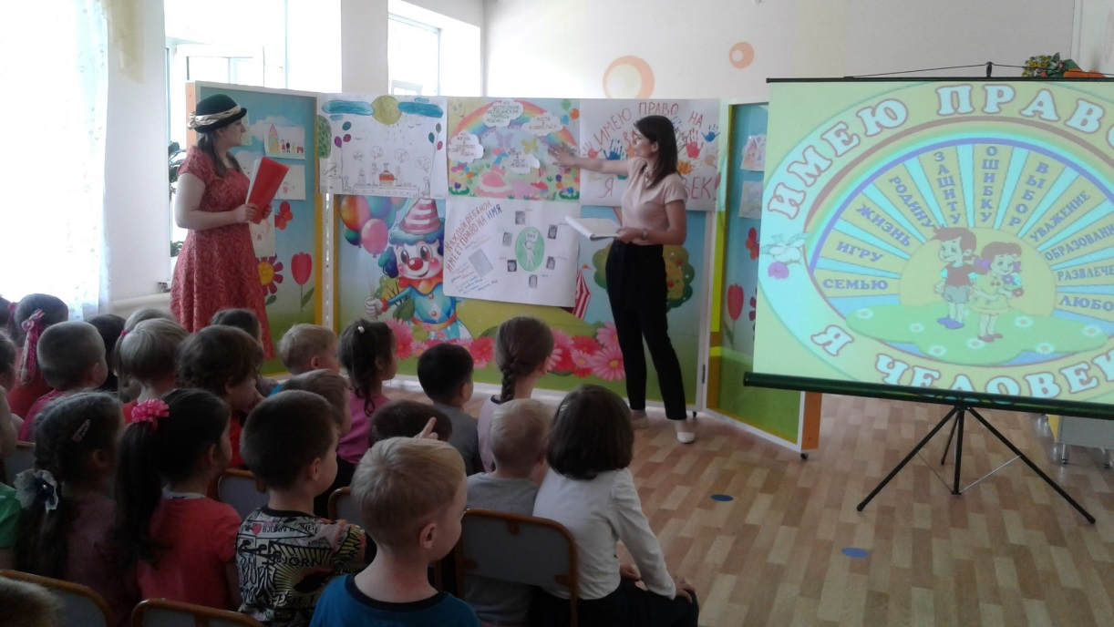
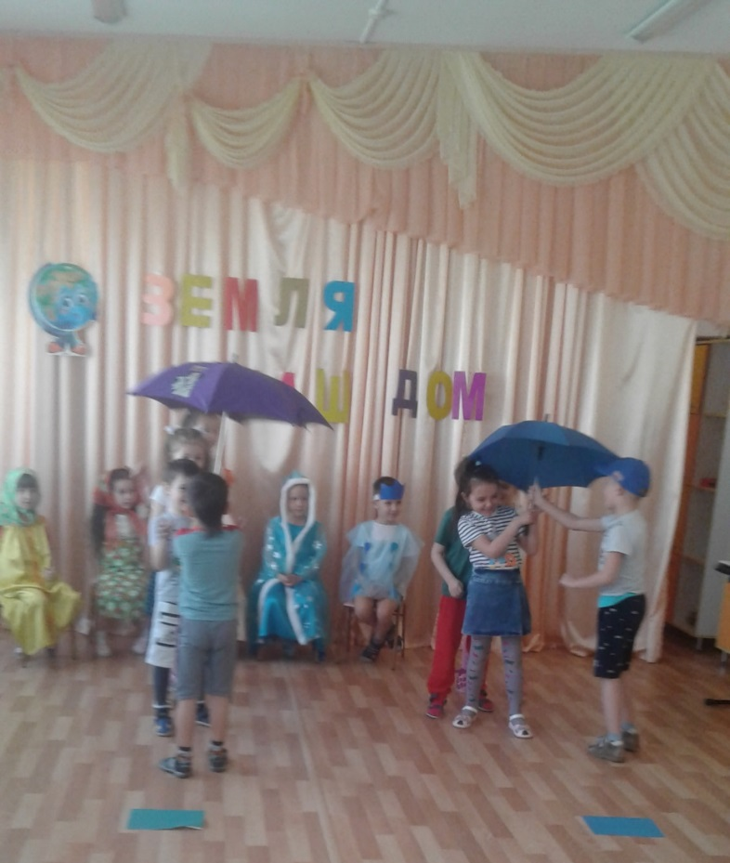
ЗАДАЧА СОВРЕМЕННОГО ОБРАЗОВАНИЯ

Slide 8
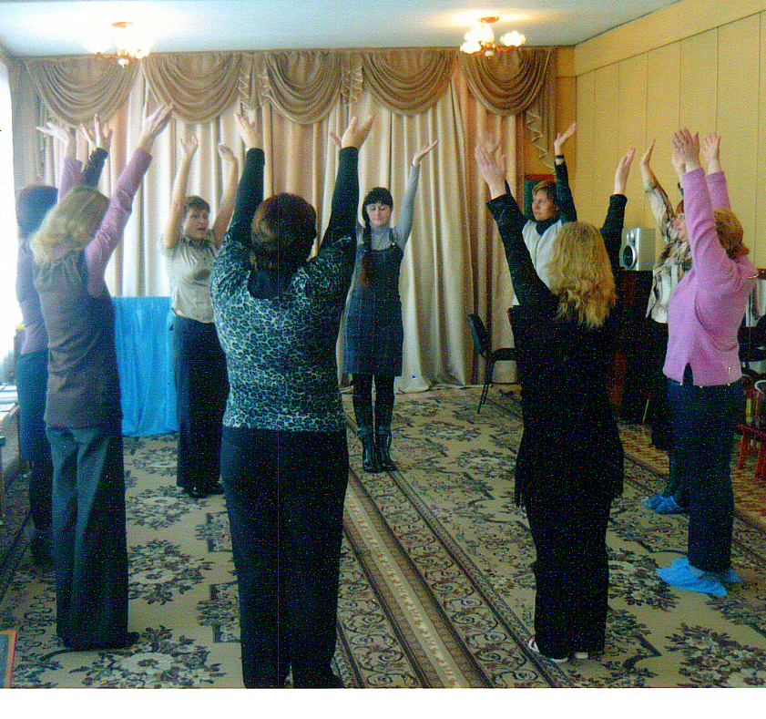
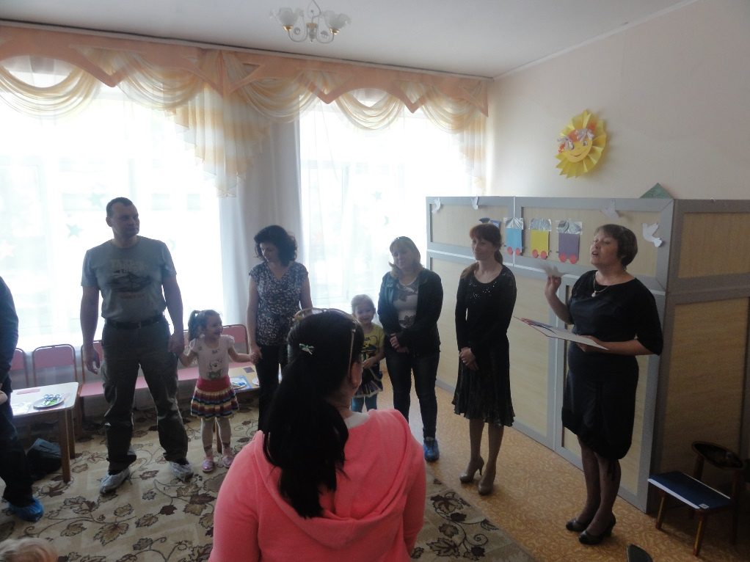
ЗАДАЧА СОВРЕМЕННОГО ОБРАЗОВАНИЯ

Slide 9
ВЛИЯНИЕ СЕМЬИ НА РЕБЕНКА
Семье принадлежит основная общественная функция – воспитание детей, она была и остается жизненно необходимой средой для сохранения и передачи социальных и культурных ценностей, определяющим фактором формирования личности ребенка.

Slide 10
ВЛИЯНИЕ СЕМЬИ НА РЕБЕНКА
Роль семейного окружения в процессе психического развития ребенка дошкольного возраста является главной.
Семья для ребенка — это место его рождения и основная среда обитания. Она определяет очень многое в жизни ребенка.
Связь между родителями и детьми относится к наиболее сильным человеческим связям

Slide 11
ПРОБЛЕМЫ СЕМЬИ
Перед нами в настоящее время остро стоит вопрос о проблемах родителей и детей.
В современном обществе этот вопрос особенно актуален, ведь изменение ритма жизни современных родителей приводит к тому, что во взаимодействии взрослого с ребенком эмоциональный контакт сводится к минимуму.
Возникает так называемый кризис семьи.

Slide 12
ПРОБЛЕМЫ ВЗАИМОПОНИМАНИЯ
Родители считают, что ДОУ – место, где только присматривают за детьми
В семьях по-разному создаются условия для социализации
Различия в моделях поведения и стилях общения
Каждая семья имеет свою численность и состав

Slide 13
ПРОБЛЕМЫ СЕМЬИ
Внутрисемейные отношения и отношение к ребенку родителей оказывают прямое влияние на становление внутреннего мира растущего человека.
С каждым годом у нас становиться всё больше «проблемных детей», семей «группы риска». Педагогам трудно общаться и взаимодействовать с родителями.
Поэтому необходимо «вернуть» родителей в семью, помочь им осознать свой родительский долг перед детьми, преодолеть родительскую лень; неуверенность, увидеть свои родительские возможности.

Slide 14
Компетенция - способность применять знания, умения, успешно действовать на основе практического опыта.
За основу понятия компетентный человек взята способность индивидуума брать на себя ответственность при решении возникающих проблем, проявлять самостоятельность в постановке задач и их решений, обучаться на протяжении всей жизни.
Компетентность – обладание определенной компетенцией, т.е. знаниями и опытом собственной деятельности.
Воспитание – деятельность направленная на развитие личности

Slide 15
СИСТЕМА ПЕДАГОГИЧЕСКОГО СОПРОВОЖДЕНИЯ СЕМЬИ
ЦЕЛЬ РАБОТЫ: ПОВЫШЕНИЕ ПЕДАГОГИЧЕСКОЙ КОМПЕТЕНТНОСТИ РОДИТЕЛЕЙ
НАПРАВЛЕНИЯ РАБОТЫ:
ПЕДАГОГИЧЕСКОЕ ПРОСВЕЩЕНИЕ
ГАРМОНИЗАЦИЯ ДЕТСКО-РОДИТЕЛЬСКИХ ОТНОШЕНИЙ ПОСРЕДСТВОМ СОВМЕСТНОЙ ДЕЯТЕЛЬНОСТИ – ИГРОВОЙ, ПРОДУКТИВНОЙ, ТВОРЧЕСКОЙ

Slide 16
ПРИНЦИПЫ ГУМАНИСТИЧЕСКОЙ ПЕДАГОГИКИ
Все люди разные
Каждая личность неповторима и уникальна
Каждый человек прекрасен в своих потенциальных возможностях и способностях
Жизнь создаётся любовью
Любить человека - значит утверждать его неповторимое существование
Необходимо отделять поведение от сущности человека

Slide 17
Пропаганда психолого-педагогических знаний среди родителей и обучение их взаимодействию с детьми.
Создание клуба «ЗЕРНЫШКИ», с целью установления контакта с семьями, повышения педагогической культуры родителей.
Содержание работы: проведение встреч, диспутов, тренингов, бесед, совместных с детьми праздников в игровой форме.
Проведение совместных с родителями мероприятий, примерные темы:
«Формирование привычки к здоровому образу жизни у детей дошкольного возраста».«Счастливая дорога от детского сада до домашнего порога» и т.д.
Круглый стол: «Я и мой ребенок»
Формирование взглядов родителей и взаимодействия в семье способствующие снижению, ослаблению негативных тенденций, пессимистичных мнений и способов общения.
Оказание помощи в формировании положительных мотивов взаимоотношения родителей и детей в семье, изменения порочных стереотипных ситуаций, повышения педагогической компетентности родителей. Проведение различного консультирования с приглашенными специалистами

Slide 18
НАПРАВЛЕНИЯ ДИАГНОСТИКИ
- Опрос родителей (анкетирование):
социальный состав семей,
изучение спектра повседневных и воспитательных проблем,
сбор информации о воспитательной позиции родителей,
сбор информации о запросах родителей,
удовлетворенность родителей качеством предоставляемой услуги
- Анализ участия родителей в жизни ДОУ
- Анализ имеющейся наглядной информации, содержания материала и формы подачи

Slide 19
НАПРАВЛЕНИЯ ДИАГНОСТИКИ
Исследование закономерностей взаимодействия детей и родителей. Отслеживание разницы в поведении детей и родителей. Поиск причин.
Проблемы в развитии детей. Причины, виды (наследственные, врождённые, приобретённые). Потребность детей и родителей в комплексной помощи, коррекции развития, адекватных воспитательных мероприятиях.
Анализ диагностики детей, изучение уровня развития.

Slide 20
АНАЛИЗ РЕЗУЛЬТАТОВ АНКЕТИРОВАНИЯ
Какие проблемы воспитания остаются для вас менее изученными?
ВЗАИМООТНОШЕНИЯ МЕЖДУ ДЕТЬМИ И РОДИТЕЛЯМИ – 70%
Читаете ли Вы газеты и журналы, посвященные проблемам воспитания дошкольников?
НЕТ – 50%
Способ получения информации о воспитании детей?
РОДИТЕЛЬСКОЕ СОБРАНИЕ – 60%
Хотели бы Вы принять участие в мероприятиях детского сада?
НЕТ – 90%

Slide 21
ТЕМЫ ТРЕБУЕМЫХ КОНСУЛЬТАЦИЙ
проблемы адаптации ребенка к условиям детского сада;
проблемы поведения (агрессивное поведение, капризы, упрямство);
детские страхи;
проблемы в развитии познавательных процессов (внимания, памяти, мышления и т. д.);
внутрисемейные конфликты (ситуация развода родителей, конфликты между бабушкой и родителями);
воспитание ребенка в неполной семье;
нарушения речи у ребенка;

Slide 22
ФОРМЫ РАБОТЫ
ГРУППОВЫЕ
День открытых дверей;
Круглые столы;
Дискуссионные встречи;
Педагогические гостиные;
Образовательно-игровые тренинги;
Вечера вопросов и ответов;
Тематические выставки детско-родительских работ
ИНДИВИДУАЛЬНЫЕ
Консультации
НАГЛЯДНО-ИНФОРМАЦИОННЫЕ
Информационные проспекты
Памятки
Буклеты
Родительская почта
Интернет-связь

Slide 23

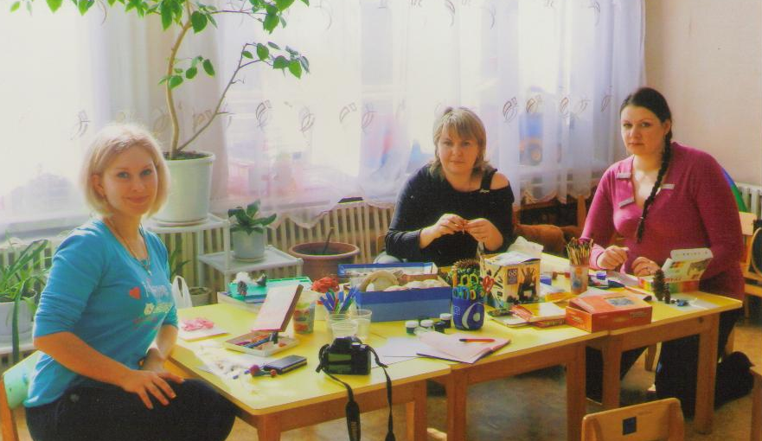
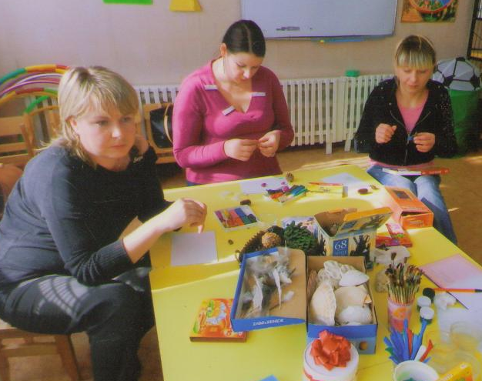
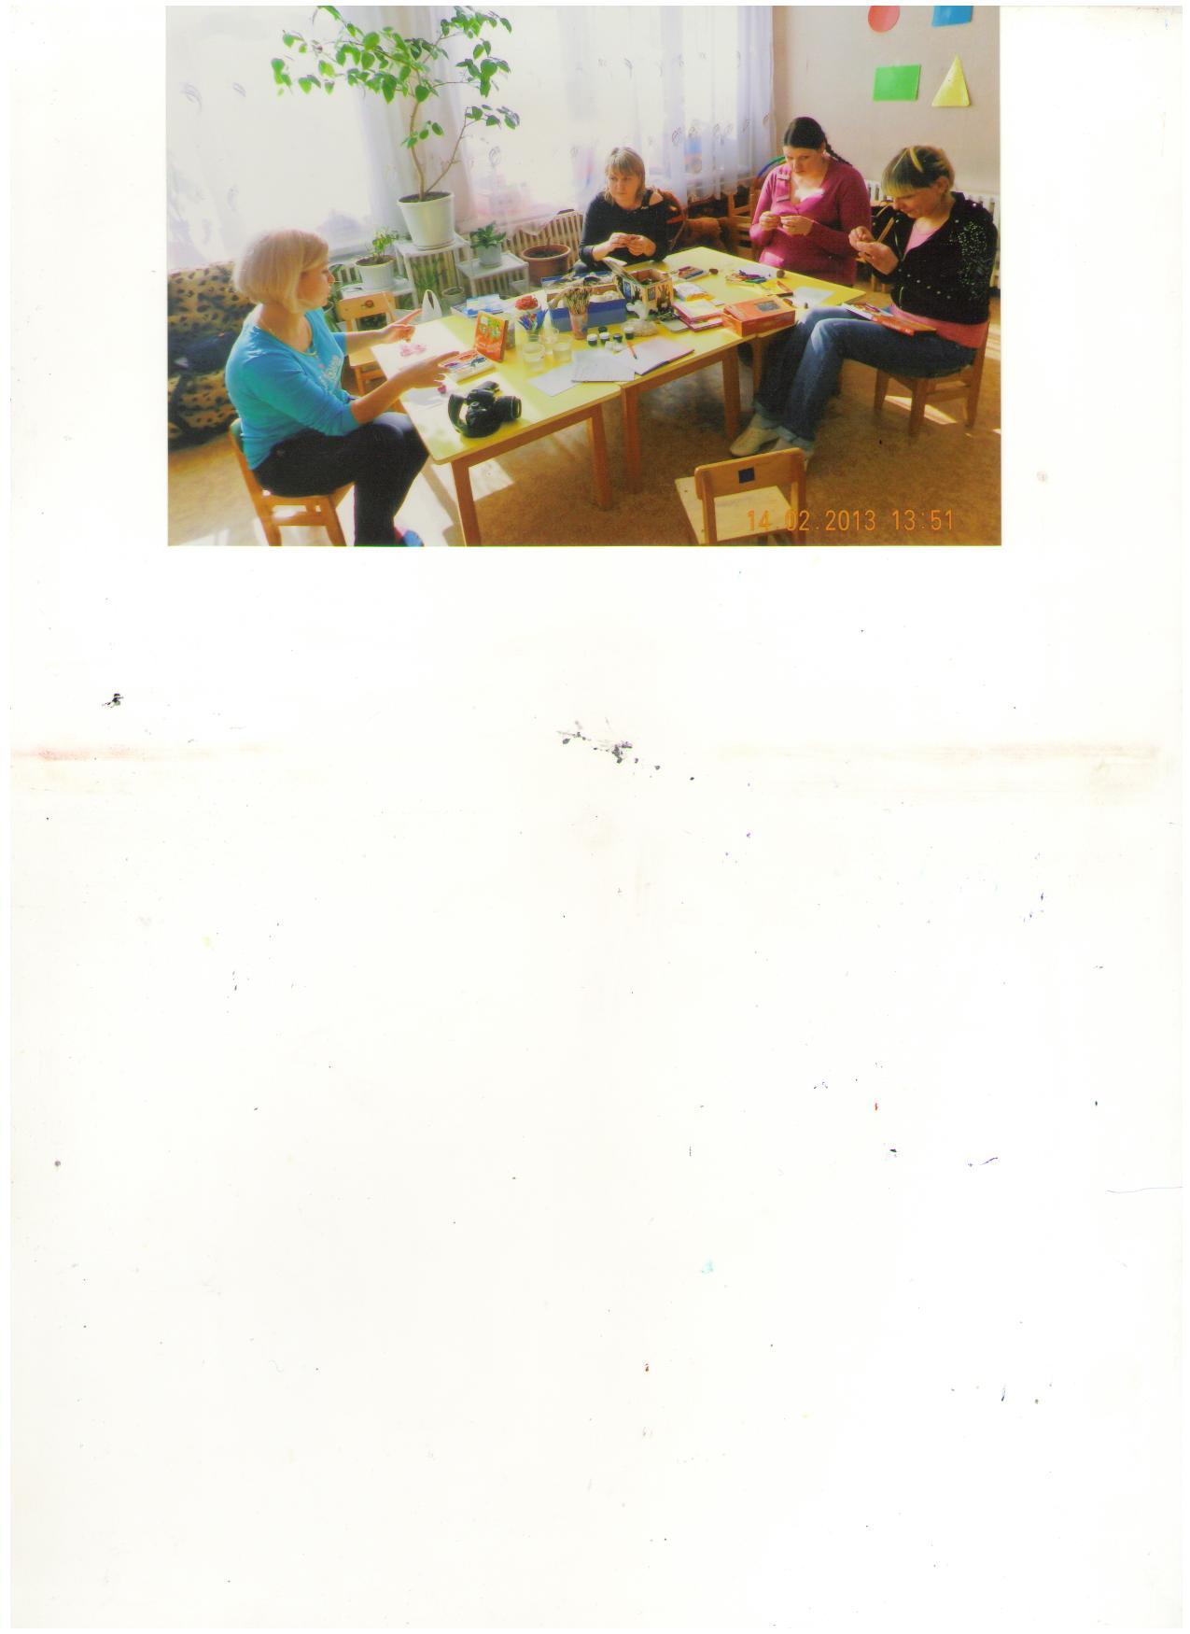
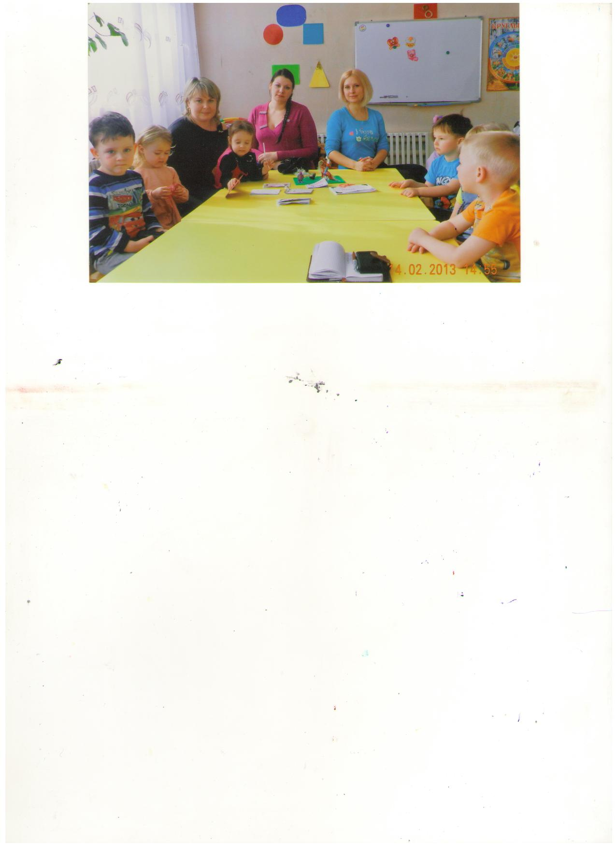
Мастер-класс
«Семейный альбом»

Slide 24
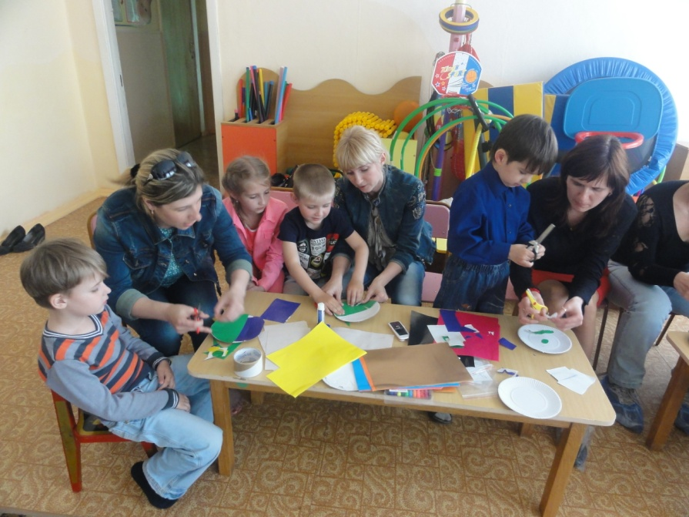
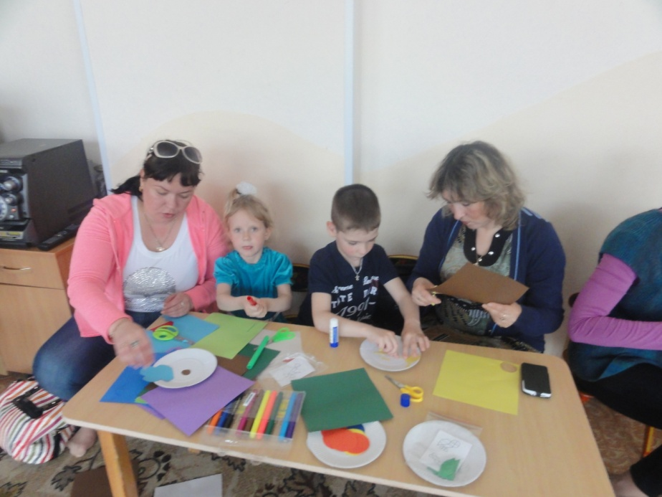
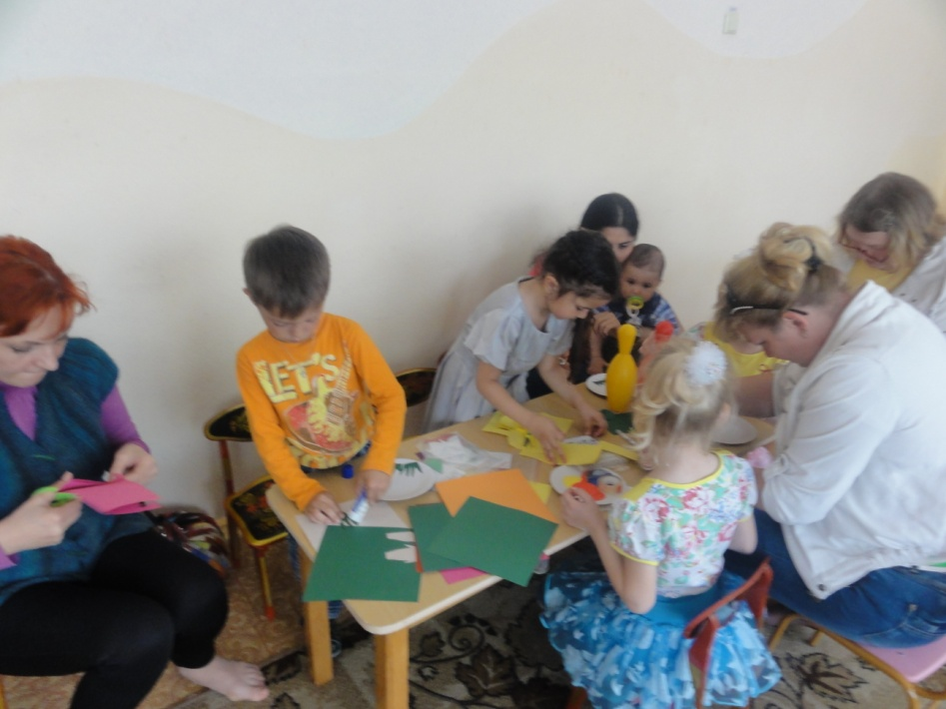
Творческая мастерская

Slide 25
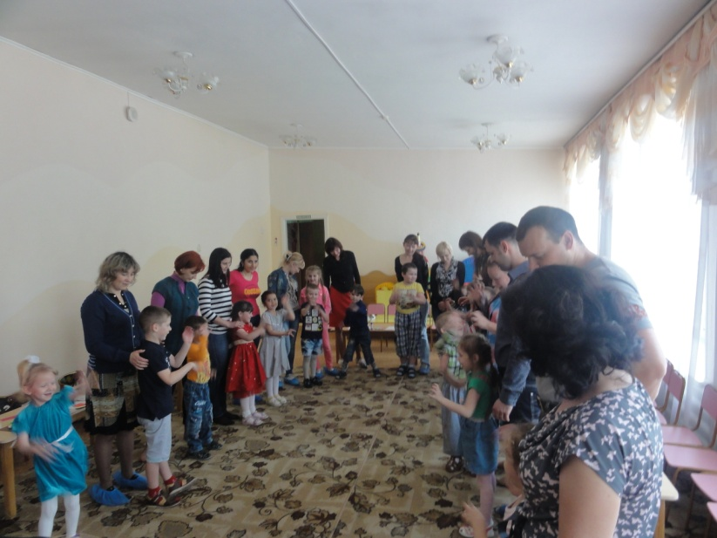
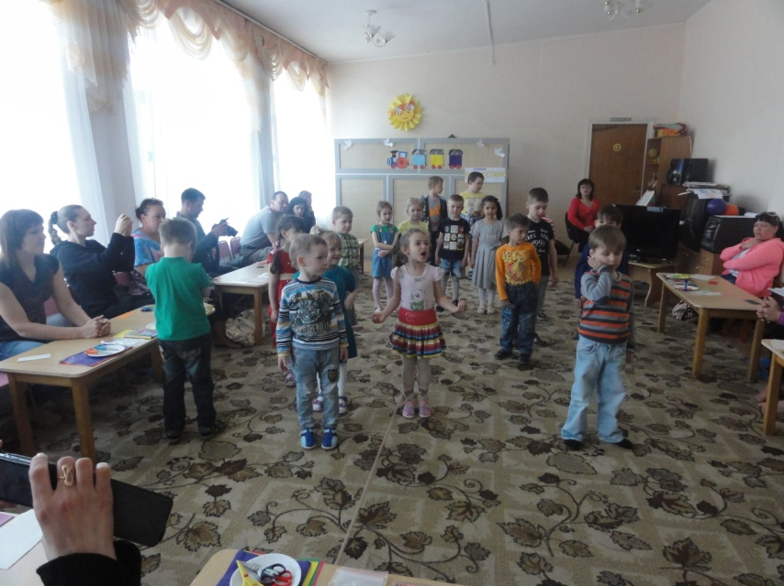
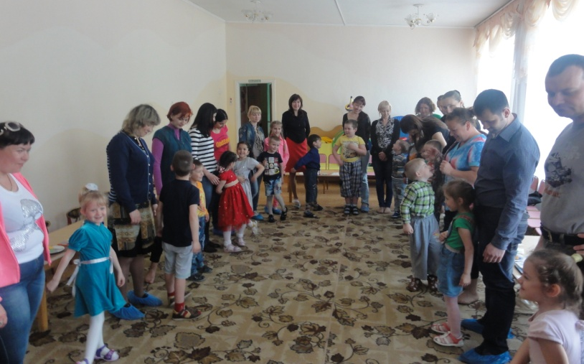
«Защита» семейных фотоальбомов «Наша дружная семья»

Slide 26
Практико-ориентированный проект
по воспитательной работе с семьями детей дошкольного возраста
«Я И МОЯ СЕМЬЯ»
ЦЕЛЬ Социальное развитие детей
ЗАДАЧИ
- Для детей
Развивать самопознание и воспитывать у ребенка уважение к своим
близким, друзьям, самому себе. Содействовать половой идентификации,
пониманию поло-ролевых функций. Обратить внимание на внешние
признаки сходства и различия детей. Поощрять к рассказам о семейных
событиях, традициях, праздниках, обращать внимание на необходимость
участия в них самих детей. Выделить в режиме дня время для
рассматривания и обсуждения фотографий. Совершенствовать
коммуникативные навыки. Воспитывать уважение к семейным традициям.
- Для родителей
Обогащать детско-родительские отношения опытом видения совместной
деятельности.
- Для педагогов
Нормализовать взаимоотношения взрослых и детей в семье

Slide 27
МОДЕЛЬ СОПРОВОЖДЕНИЯ СЕМЕЙ
АНАЛИТИЧЕСКИЙ БЛОК
ИНФОРМАЦИОННО-ПРАКТИЧЕСКИЙ
БЛОК
КОНТРОЛЬНО-ОЦЕНОЧНЫЙ БЛОК

Slide 28
АНАЛИТИЧЕСКИЙ БЛОК
Сбор и анализ сведений о родителях и детях, изучение семей, их трудностей и запросов, выявление готовности семей ответить на запросы ДОУ

Slide 29
ИНФОРМАЦИОННО-ПРАКТИЧЕСКИЙ БЛОК
1. Просвещение родителей
2. Организация творческо-продуктивного общения всех участников образовательного пространства

Slide 30
КОНТРОЛЬНО-ОЦЕНОЧНЫЙ БЛОК
Анализ эффективности (количественный и качественный) мероприятий
(ПОВТОРНАЯ ДИАГНОСТИКА)

Slide 31
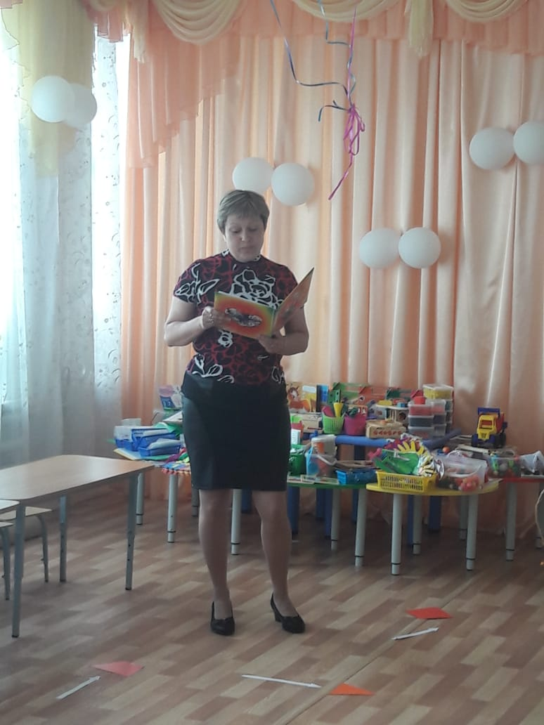
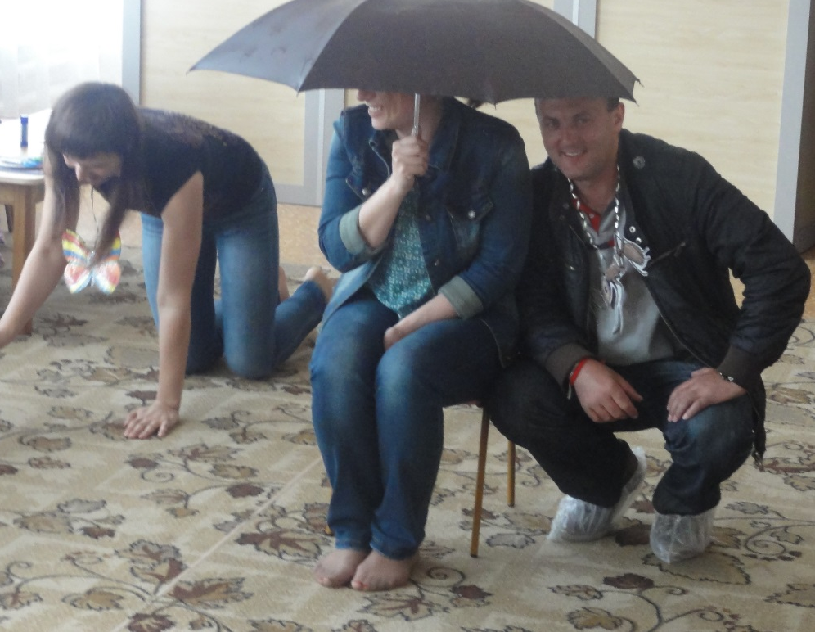
«Учимся - играя»

Slide 32
КЛУБ
«ЗЕРНЫШКИ»
Клуб –
условия для равноправного участия детей и
родителей в игре и продуктивной деятельности.
СТРУКТУРА ЗАСЕДАНИЙ КЛУБА
подготовка к проведению;
проведение;
обратная связь.

Slide 33
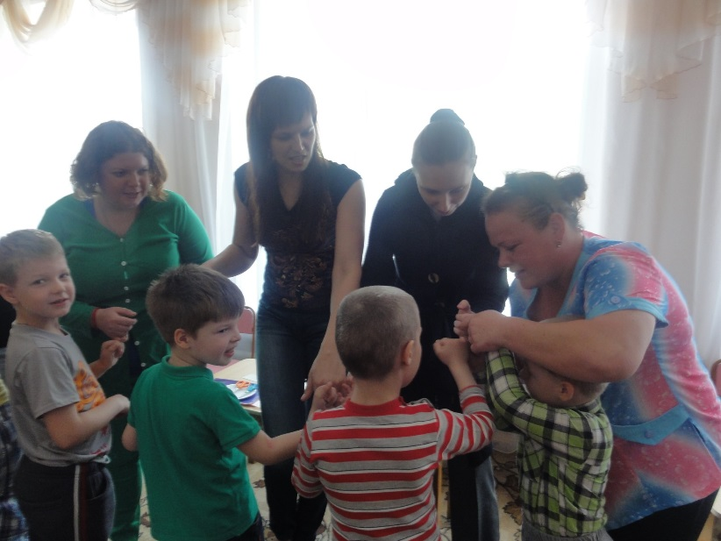
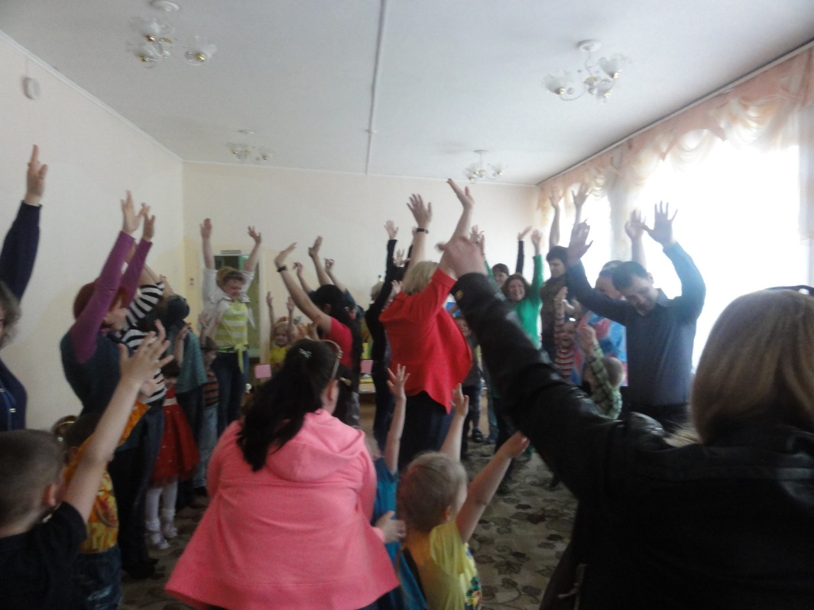
«Играем вместе»

Slide 34
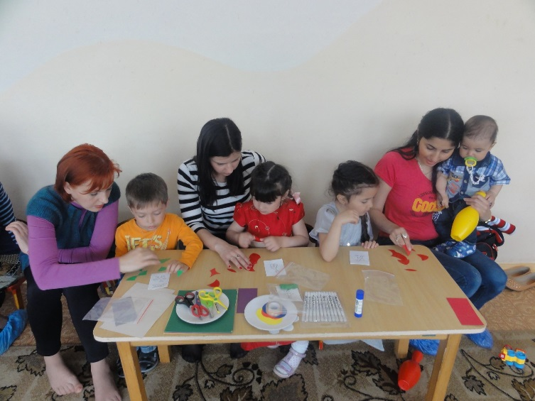
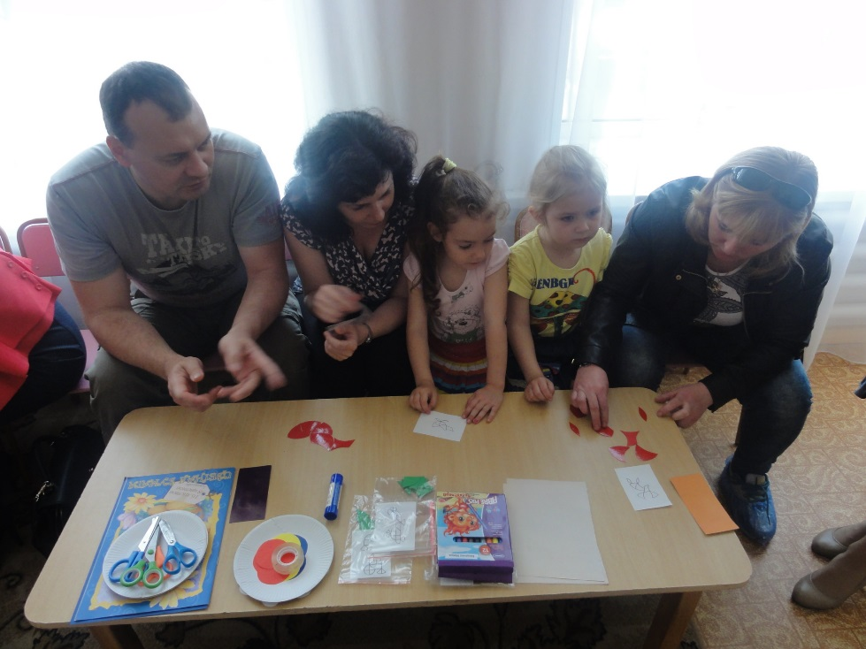
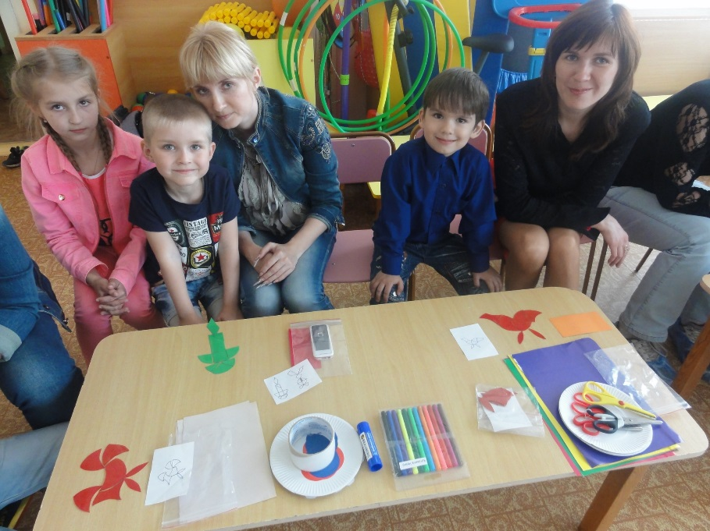
«Математика всей семьей

Slide 35
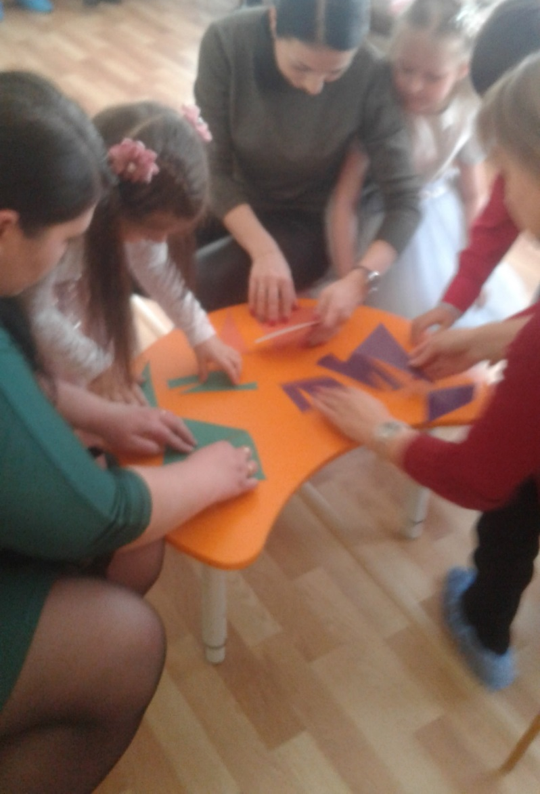
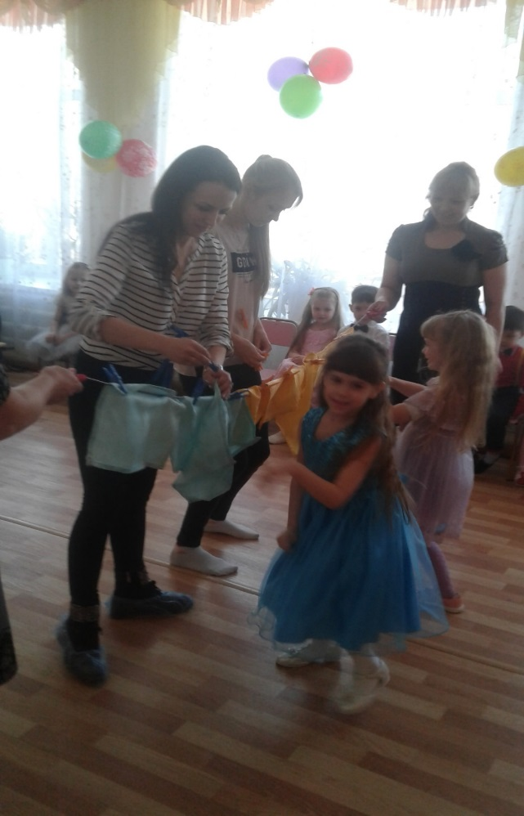
«Вот какая мама – золотая прямо»

Slide 36
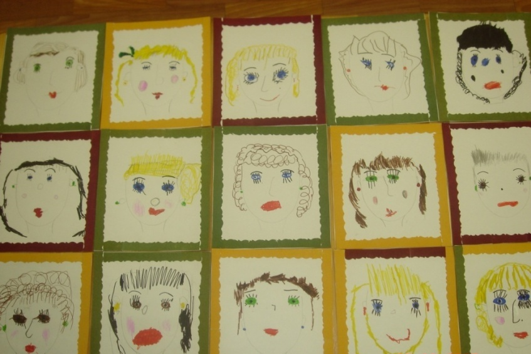
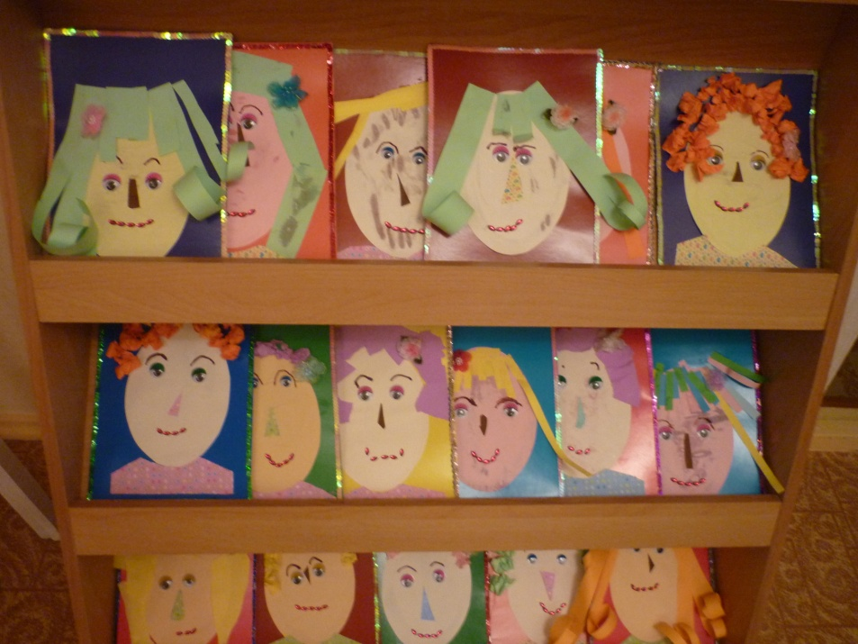
Выставка рисунков и аппликаций
«Вот какая мама – золотая прямо»

Slide 37
В моменты специально организованного игрового взаимодействия между
родителями и детьми происходят положительные изменения в отношениях.
Ребенок начинает чувствовать, что он нужен и его понимают.
Родители начинают осознавать важность игры в период дошкольного детства.
Детско-родительские отношения приобретают конструктивный характер,
это особенно важно именно в дошкольный период, на первоначальном этапе
развития личности.
После игр обязательно планируется продуктивная деятельность детей и родителей. Это могут быть совместное рисование, лепка из теста и пластилина, создание коллажа.
В конце каждого заседания клуба важно дать прочувствовать родителям и детям обратную связь. Для этого необходимо проговорить, в какие игры сегодня играли и какие больше всего понравились.

Slide 38
ИТОГ РАБОТЫ КЛУБА
Посещение заседаний педагогического клуба
позволит родителям научиться
по-новому играть с детьми, понимать их, и эти
навыки игрового взаимодействия,
методы совместной деятельности родители в
дальнейшем смогут применять самостоятельно
в домашних условиях.

Slide 39
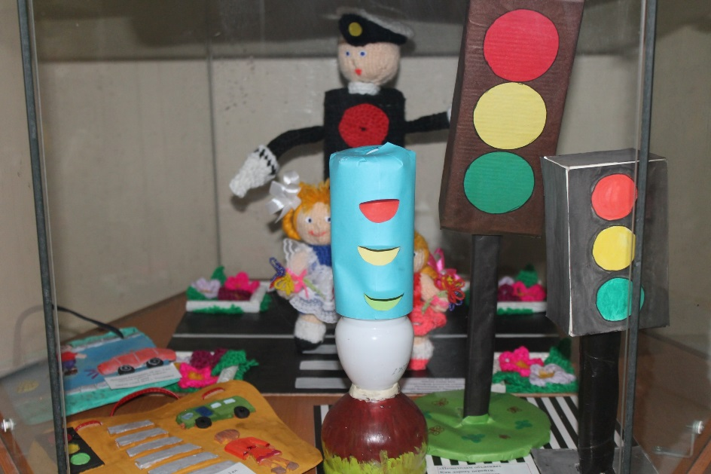
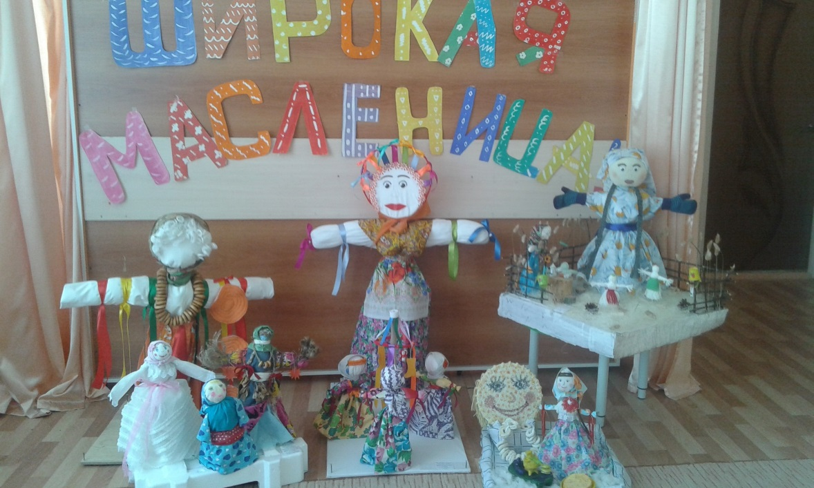
Выставки детско-родительских работ

Slide 40
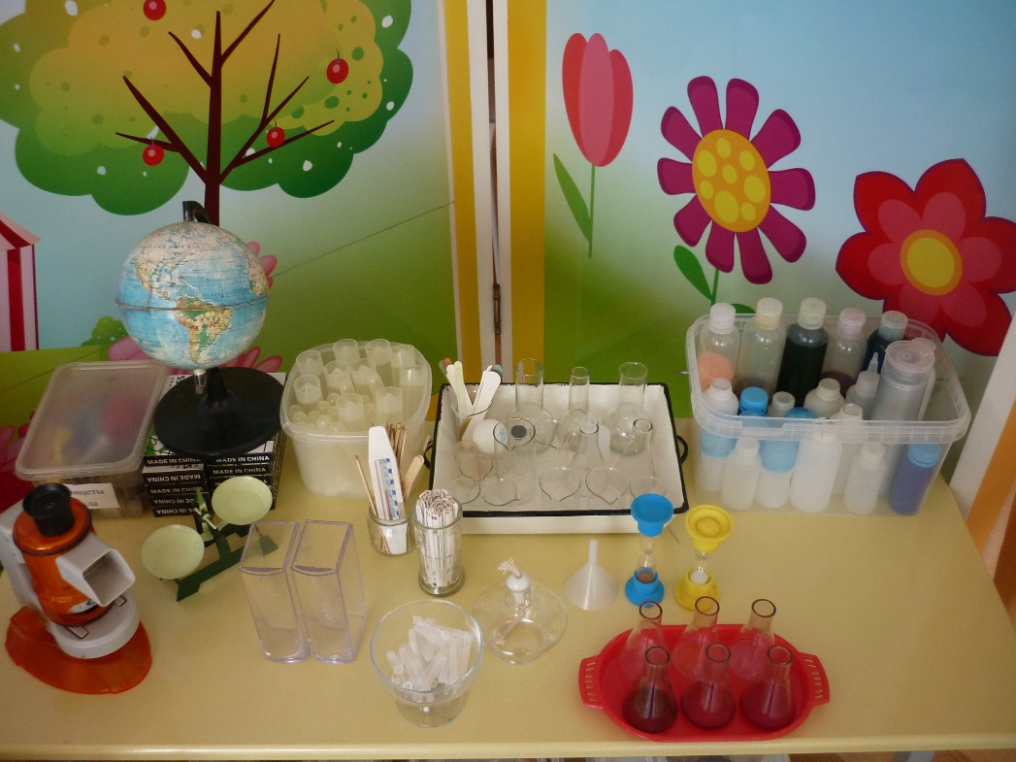
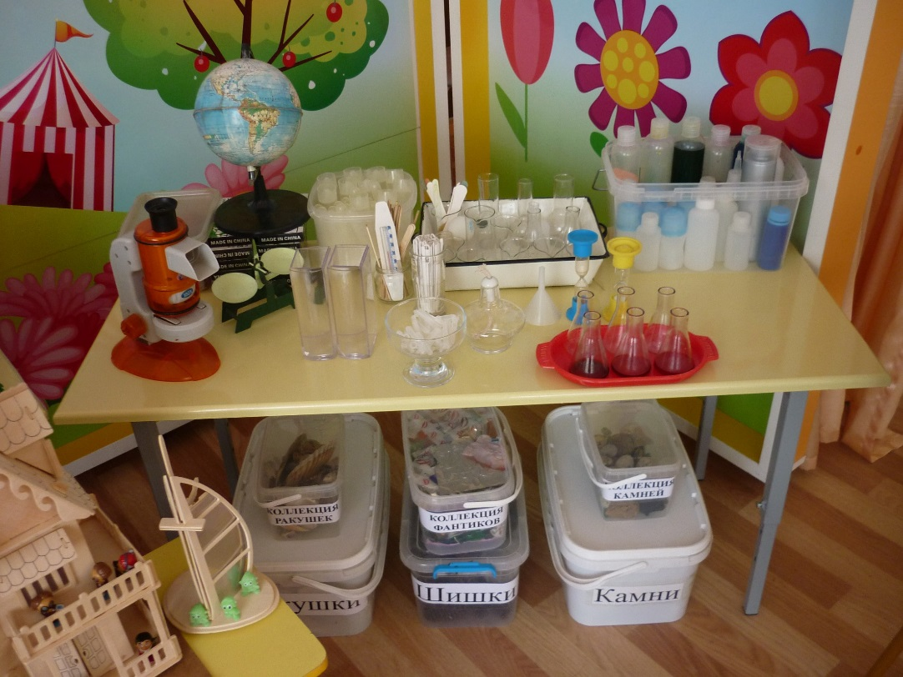
Оборудование центра экспериментов
«Любознайка»

Slide 41
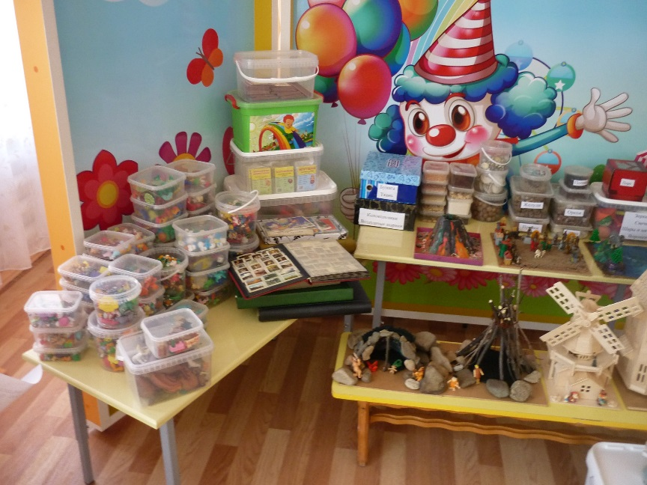
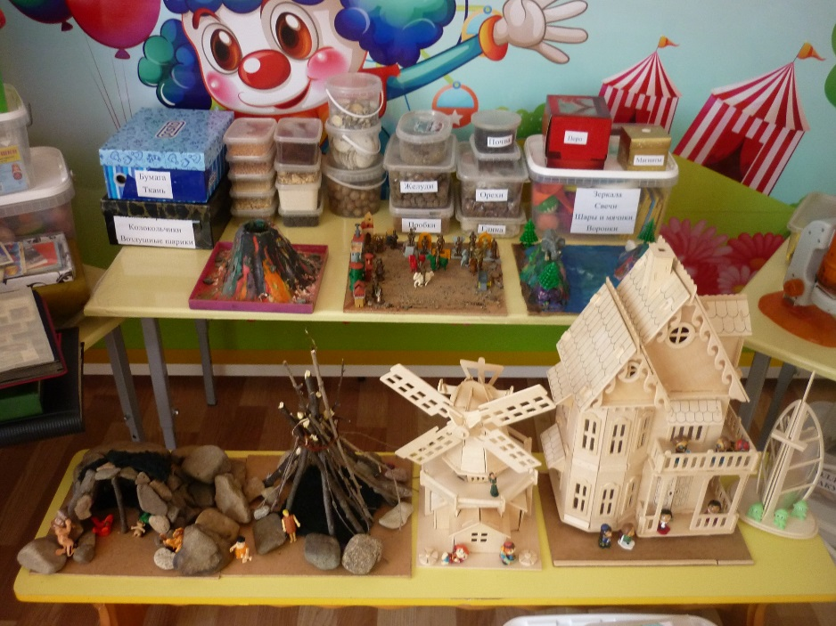
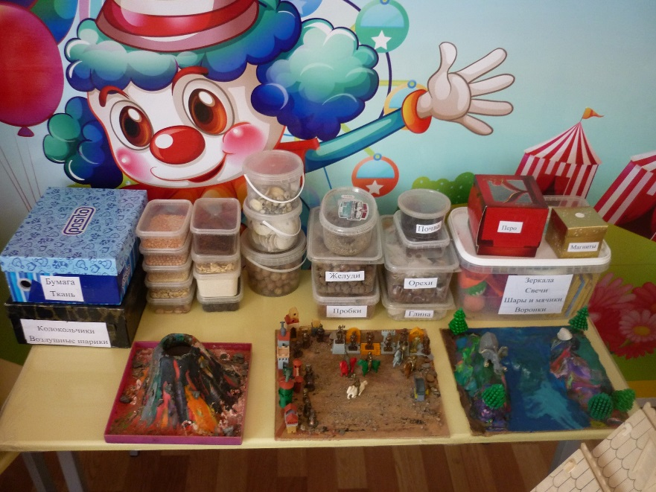
Выставка коллекций
«Собирай-ка»

Slide 42
АНАЛИЗ РЕЗУЛЬТАТОВ АНКЕТИРОВАНИЯ
Какие проблемы воспитания остаются для вас менее изученными?
ПАТРИОТИЧЕСКОЕ, НРАВСТВЕННОЕ И ЭСТЕТИЧЕСКОЕ ВОСПИТАНИЕ – 70%
Читаете ли Вы газеты и журналы, посвященные проблемам воспитания дошкольников?
ДА – 100%
Способ получения информации о воспитании детей?
ИГРОВАЯ ФОРМА– 40%
РОДИТЕЛЬСКИЕ КОНФЕРЕНЦИИ – 30%
Хотели бы Вы принять участие в мероприятиях детского сада?
ДА – 80%
СТЕПЕНЬ УДОВЛЕТВОРЕННОСТИ РОДИТЕЛЕЙ КАЧЕСТВОМ ПРЕДОСТАВЛЯЕМЫХ УСЛУГ – 98%

Slide 43
РЕЗУЛЬТАТЫ
Повышение уровня педагогической компетентности родителей
Вовлечение родителей в единое образовательное пространство детский сад – ребенок – семья, в процесс сотворчества
Гармонизация отношений родителей и детей

Slide 44
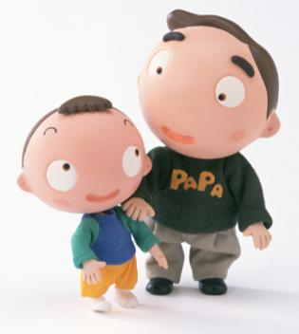
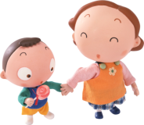
Спасибо за внимание!

